Slide 1
IO管理
I/O设备分类
I/O控制方式
设备独立性
I/O缓冲管理

Slide 2
I/O设备的分类
按数据组织分类：
块设备：以数据块为单位存储、传输信息。传输速 率较高、可寻址（随机读写）
字符设备：以字符为单位存储、传输信息。传输速 率低、不可寻址。
按用途分类：
存储设备：磁盘、磁带；
传输设备：网卡，Modem；
人机交互设备：显示器、键盘、鼠标。

Slide 3
I/O设备的分类
从资源分配角度：
独占设备：在一段时间内只能由一个进程使用的 设备。 通常独占设备的传输速率比较慢，打印 机和磁带机都属于典型的独占设备。
共享设备：在一段时间内允许多个进程共同使用 的设备。 多个进程以交叉 的方式来使用设备。 资源利用率较高。硬盘是典型的共享设备。
虚设备：在一类设备上模拟另一类设备，常用的 方法是，用共享设备模拟独占设备，用高速设备 模拟低速设备。如：用Spooling技术将打印机变 成共享设备。

Slide 4
I/O管理概述
I/O控制方式
设备独立性
I/O缓冲管理

Slide 5
I/O控制方式
程序控制I/O (PIO,Programmed I/O)
中断驱动方式 (Interrupt-driven I/O)
直接存储访问方式 (DMA, Direct Memory Access)

Slide 6
I/O控制方式
程序控制I/O（轮询）
它由CPU代表进程向I/O模块发出指令， 然后进入忙等状态，直到操作完成之后进程才能够继续执行。
中断驱动方式
当I/O操作结束后由设备控制器主动地来通知设 备驱动程序说这次结束， 而不是设备驱动程序不断地去轮询看看设备的状态。

Slide 7
I/O控制方式
直接存储器访问（DMA）方式
该方式是由一个专门的控制器来完成数据从内存到设备或者是从设备到内存的传输工作。

Slide 8
直接存储访问方式
(DMA, Direct Memory Access)
优点：
CPU只需干预I/O操作的开始和结束，而后续成 批的数据读写则无需CPU控制，适于高速设备。
缺点：
数据传送的方向、存放数据的内存地址及传送数 据的长度等都由CPU控制，占用了CPU时间。
每个设备占用一个DMA控制器，当设备增加时，
需要增加新的DMA控制器。

Slide 9
I/O管理概述
I/O控制方式
设备独立性
I/O缓冲管理

Slide 10
设备独立性
为了实现设备独立性而引入了逻辑设备和物 理设备这两个概念，在应用程序中，使用逻 辑设备名称来请求使用某类设备，而系统在 实际执行时，还必须使用物理设备名称。
系统需具有将逻辑设备名称转换为某物理设 备名称的功能，这非常类似于存储器管理所 介绍的逻辑地址和物理地址的概念，在应用 程序中使用的是逻辑地址，系统在分配和使 用内存时，必须使用物理地址。

Slide 11
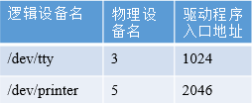
逻辑设备名到物理设备名的映射
逻辑设备表(LUT)：用于将应用程序中所使用的逻辑设备名映射为物理设备名。
该表的每个表目中包含了三项，逻辑设备名、物 理设备名、设备驱动程序的入口地址。

Slide 12
I/O管理概述
I/O控制方式
设备独立性
I/O缓冲管理

Slide 13
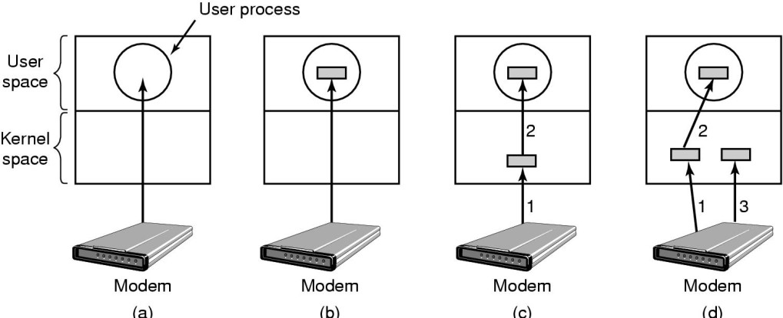
缓冲技术
缓冲技术可提高外设利用率。
原因
匹配CPU与外设的不同处理速度
减少对CPU的中断次数。
提高CPU和I/O设备之间的并行性。

Slide 14
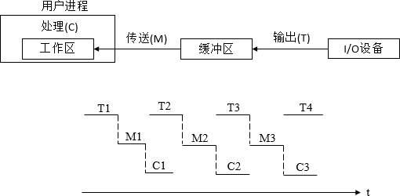
单缓冲(single buffer)
每当用户进程发出一个I/O请求时，操作系统便在主存中 为之分配一个缓冲区，T、M，C的定义见下图。由于T和
C是可以并行的，当T>C时，系统对每一块数据的处理时 间为M+T，反之，为M+C，系统对每一块数据的处理时 间为Max(C，T) + M。
T：外设将一块 数据输入到缓冲 区的时间
M：OS将数据 传送到用户缓冲 区的时间
C：CPU处理 数据(计算)所花 费的时间

Slide 15
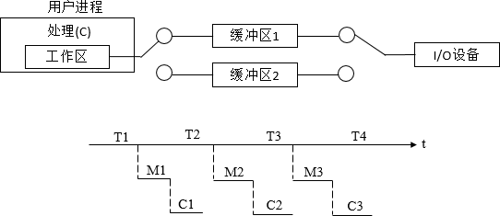
双缓冲(double buffer)
两个缓冲区，CPU和外设都可以连续处理而无需等待 对方。要求CPU和外设的速度相近。在双缓冲时，系 统处理一块数据的时间可以粗略地认为是Max(C，T)， 如果C<T，可使块设备连续输入，如果C>T，则可使
CPU不必等待设备输入。

Slide 16
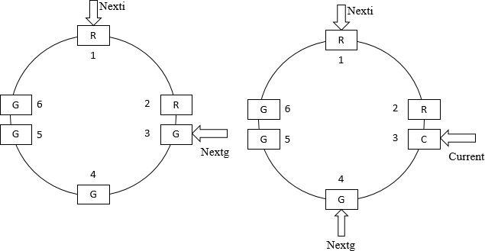
环形缓冲(circular buffer)
若CPU和外设的处理速度差较大，双缓冲效果不够理想
，因此引入了多缓冲机制，可将多个缓冲组织成循环缓 冲形式。

Slide 17
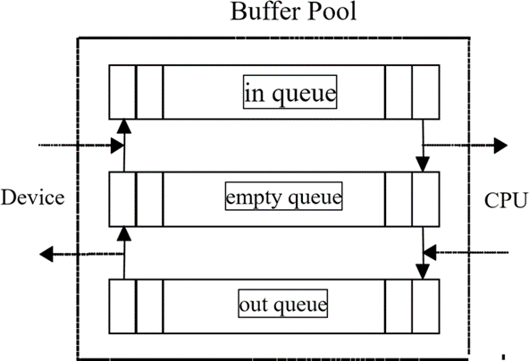
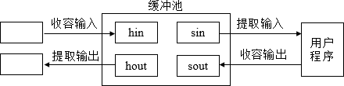
缓冲池
为了管理方便，将相同 类型的缓冲区链成一个 队列，形成了：空缓冲 队列emq，输入队列inq
，输出队列outq。
缓冲区可以工作在收容输入、提取输入、收容输出
、提取输出四种工作方式下。
Notes:
缓冲池就是多个可供进程共享的缓冲区。缓冲池通常将缓冲区排成3个队列：空闲队列、输入队列和输出队列。某个进程需要使用缓冲区时便提出申请，由系统将缓冲区分配给它，当进程不再使用缓冲区时，就将缓冲区归还给缓冲池。

Slide 18
将独享变共享：SPOOLing技术
SPOOLing技术通常被称为“假脱机技术”，也称为虚拟设备技术。可把独享设备转变成具有共享特征的虚拟设备，从而提高设备利用率。
假脱机技术的引入
在多道程序系统中，专门利用一个程序（SPOOLing 程序）来完成对设备的I/O操作。无需使用外围I/O 处理机。

Slide 19
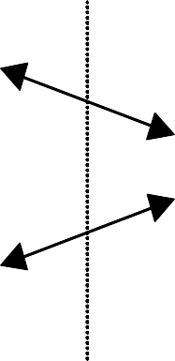
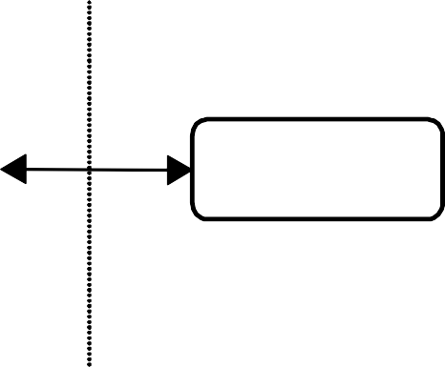
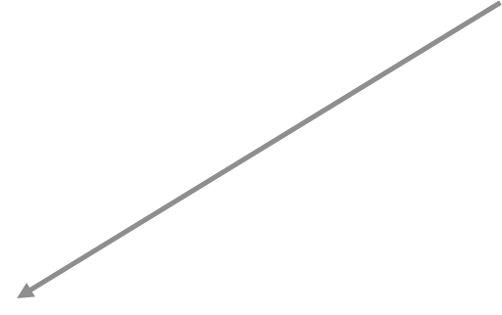
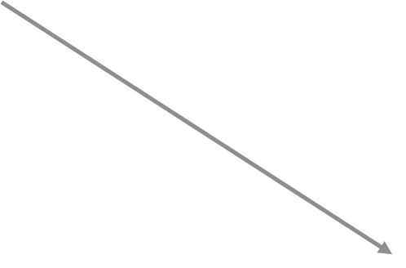
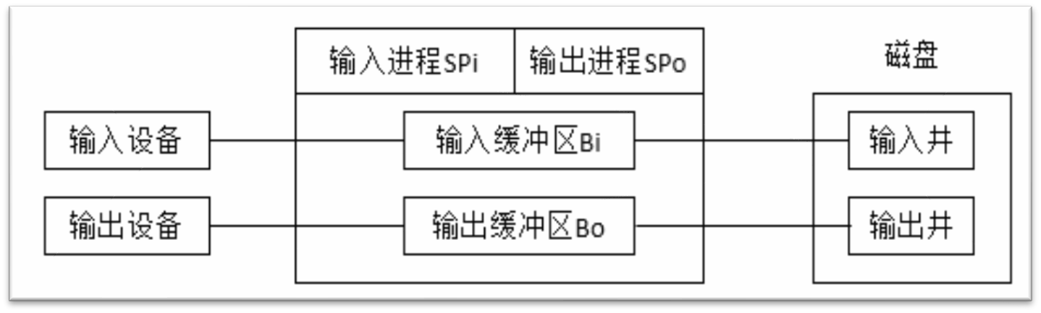
SPOOLing系统组成
Virtual I/O Actual I/O
Application A
SPOOLing Program
Device
Application B

Slide 20
SPOOLing系统
SPOOLing程序和外设进行数据交换：实际I/O
SPOOLing程序预先从外设读取数据并加以缓冲，在 以后需要的时候输入到应用程序；
SPOOLing程序接受应用程序的输出数据并加以缓冲
，在以后适当的时候输出到外设。
应用程序进行I/O操作时，只是和SPOOLing程 序交换数据，可以称为“虚拟I/O”。应用程 序实际上是从SPOOLing程序的缓冲池中读出数 据或把数据送入缓冲池，而不是跟实际的外设 进行I/O操作。

